Slide 1

Компания «Алма-Профиль
РК , г. Алматы, пр. Райымбека 212/1 (уг. Розыбакиева) оф 109 тел.: +7 (727) 354 39 33, моб.: +7 (705) 443 68 34; +7 (777) 250 06 23

Slide 2

Представляет вашему вниманию фасадные панели DÖCKE

Slide 3
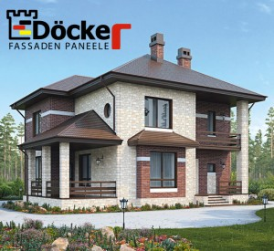
Фасадные панели Döcke-R — инновация на рынке отделочных материалов России и стран СНГ, высококачественный продукт известного бренда. Прочный, красивый, долговечный, этот материал преобразит ваш дом, сделает его архитектурный облик оригинальным и впечатляющим. Минимум 50 лет вашей семье не придется заботиться об обновлении фасада — именно такой срок службы установлен на продукцию Döcke-R. Здание будет оставаться все таким же красивым, надежно защищенным от воздействия вредных погодных условий. Удивительно точная имитация дорогостоящих отделочных материалов (камня, кирпича, плитки, песчаника) позволяет покупателю выбрать идеальную отделку для фасада по доступной цене.

Slide 4
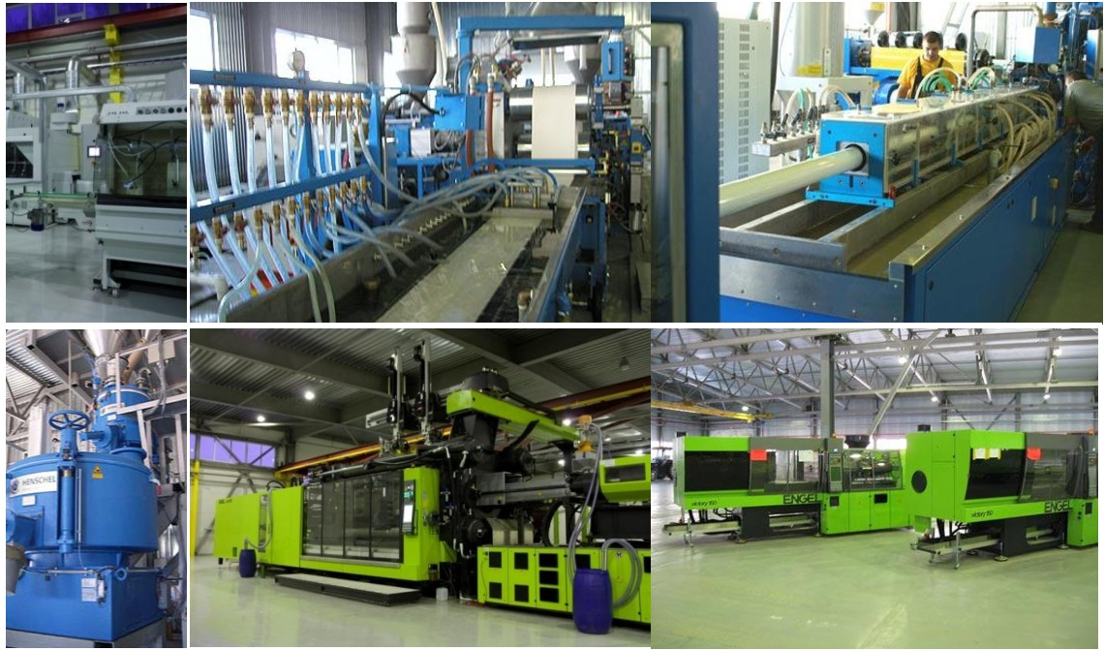
Производство фасадных панелей Деке
Производственный комплекс «Дёке Экстружн», расположен в г. Дмитрове, в 60 километрах от г. Москвы

Slide 5
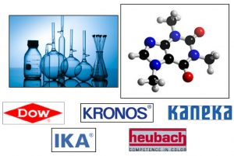
Оснащение производственного комплекса «Дёке Экстружн» составляет самое современное оборудование ведущих немецких и австрийских производителей экструзионной техники: Reimelt Henschel MischSysteme, Krauss-Maffei Kunststofftechnik, Theysohn Extrusionstechnik GmbH.
При изготовлении фасадных панелей используются термопластавтоматы ENGEL Austria GmbH.
С самого начала своей деятельности компания «Дёке Экстружн» использует для производства винилового сайдинга и фасадных панелей Döcke- R, только лучшее сырьё и компоненты ведущих мировых поставщиков данной продукции IKA, Kronos Worldwide, Kaneka, Dow, Heubach.

Slide 6
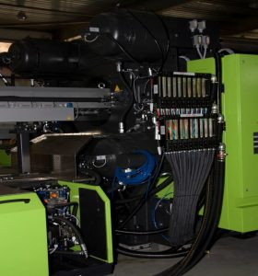
Технологии
расплавление гранул полипропилена;
заполнение пресс-формы;
получение заготовки панели;
обжиг заготовки;
горячее окрашивание основы;
нанесение оттенков;
быстрая сушка;
окраска швов

Slide 7
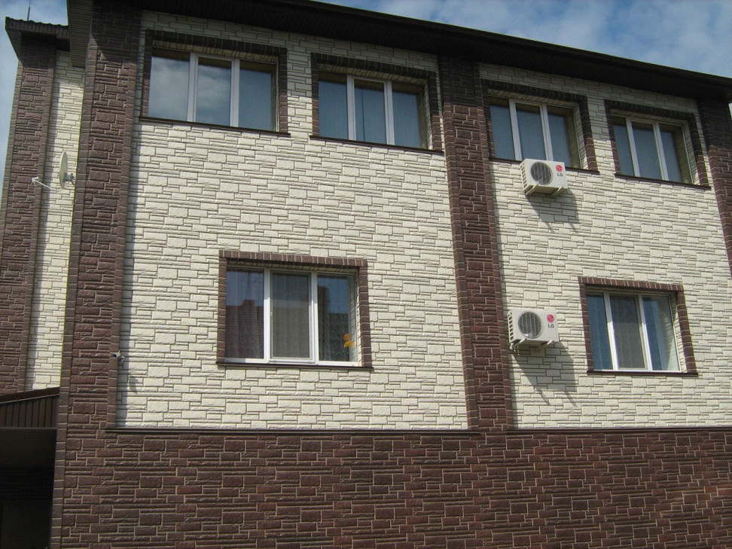
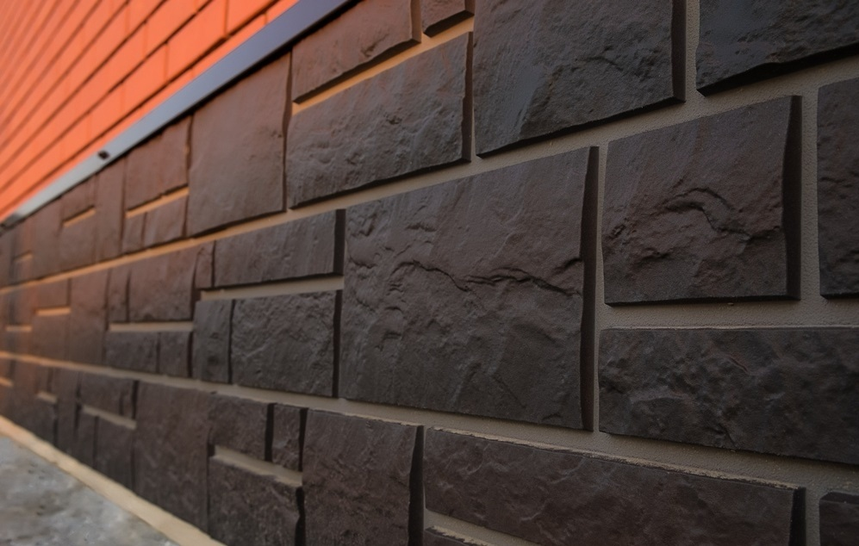
Сферы применения
Стены
Цоколь

Slide 8
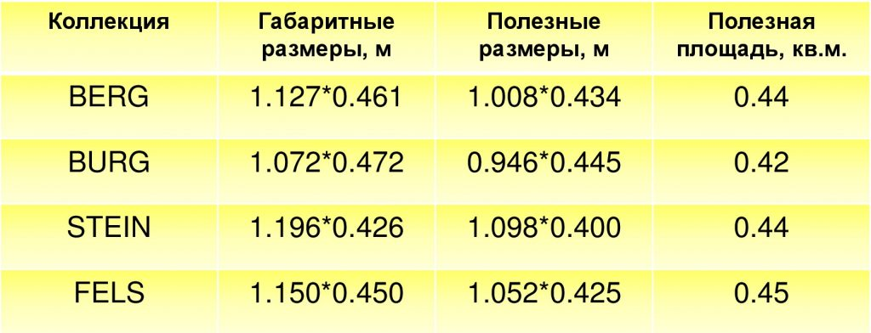
Основные параметры

Slide 9
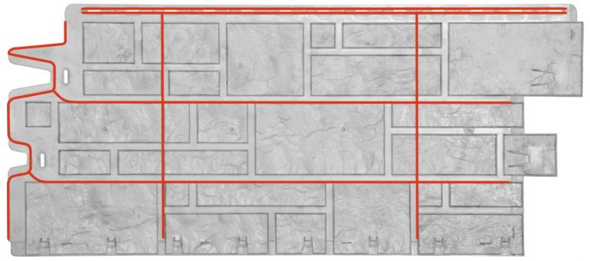
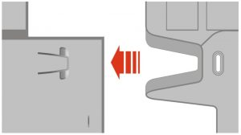
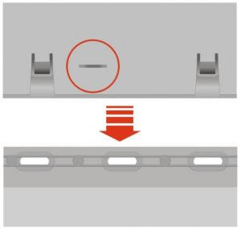
Технические инновации
Усиленные ребра жесткости:
обеспечивают панелям дополнительную прочность, ветро- и удароустойчивость, а так же стойкость к деформациям.
Надежные замки:
система замков с дополнительными ребрами жесткости позволяет добиться обеспечения надежного соединения панелей в сочетании с более простым монтажом
Стабильная геометрия:
специальные упоры делают возможным сохранение правильных тепловых зазоров для обеспечения неизменности геометрии панели во время эксплуатации

Slide 10
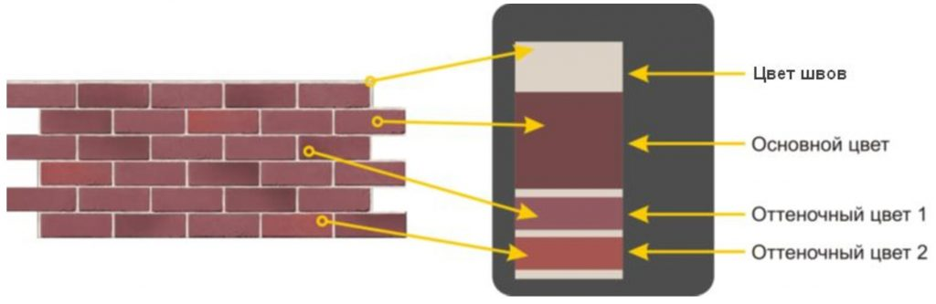
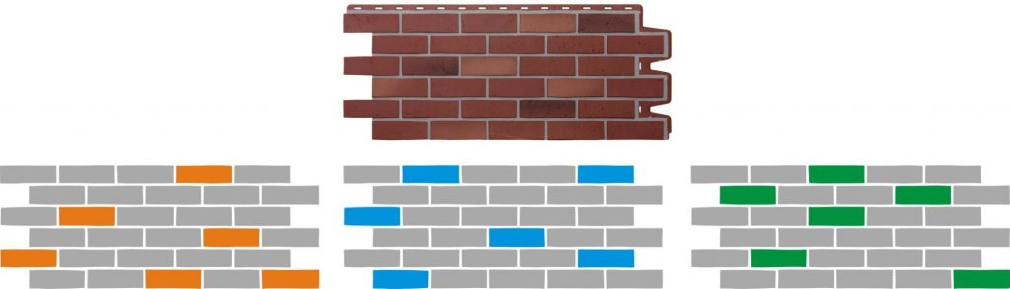
Схема окраски
Тонирование сложных цветовых схем

Slide 11
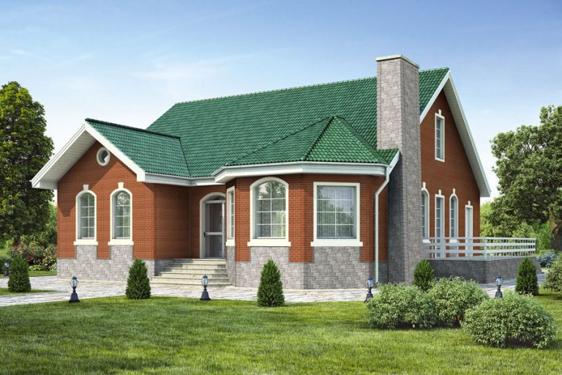
Цветовая гамма
Коллекция Berg

Slide 12
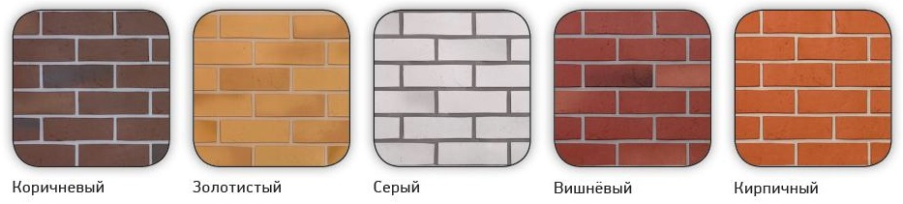
Цвета коллекции Berg

Slide 13
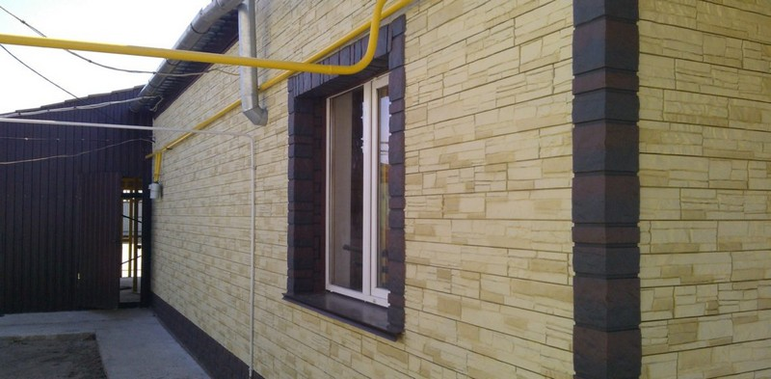
Коллекция Stein

Slide 14
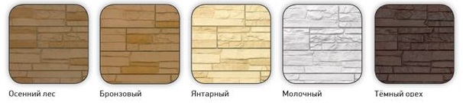
Цвета коллекции Stein

Slide 15

Коллекция Burg

Slide 16
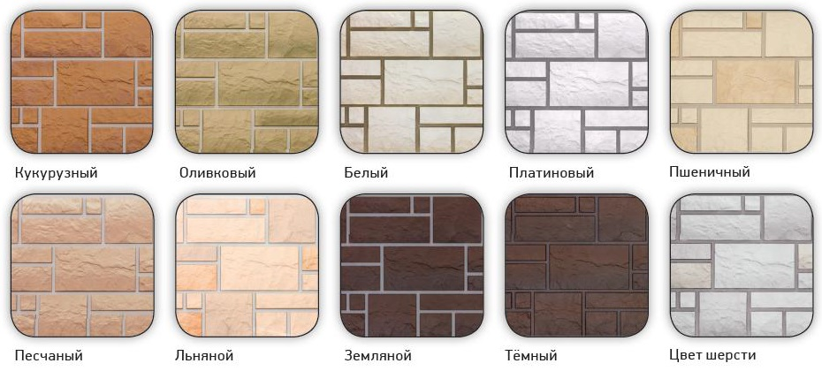
Цвета коллекции Burg

Slide 17
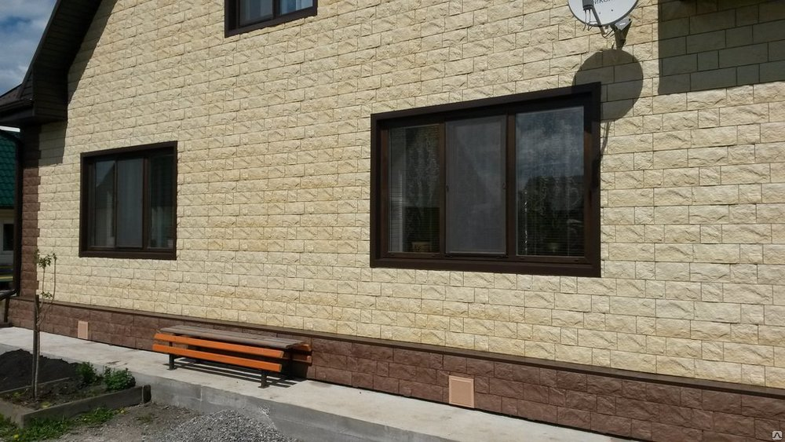
Коллекция Fels

Slide 18
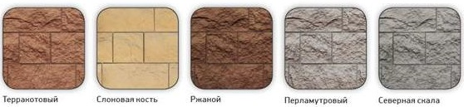
Цвета коллекции Fels

Slide 19
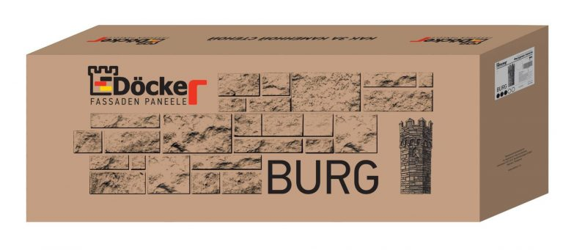
Упаковка
качественный картон
цветная печать
вспененный полиэтилен внутри

Slide 20
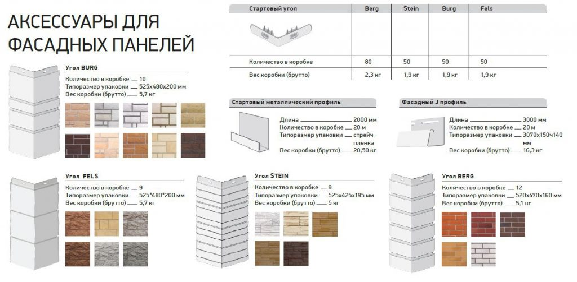
Аксессуары

Slide 21
Качество продукции
Вся продукция Дёке проходит многократный контроль качества по различным параметрам на всех этапах производства: от сырья до упаковки. Производство оборудовано современной лабораторией качества, где каждая партия пластикового сайдинга и водостоков проходит тщательную проверку по многим критериям, как, например, устойчивость к механическим повреждениям, износостойкость, однородность и стойкость цвета и др.

Slide 22
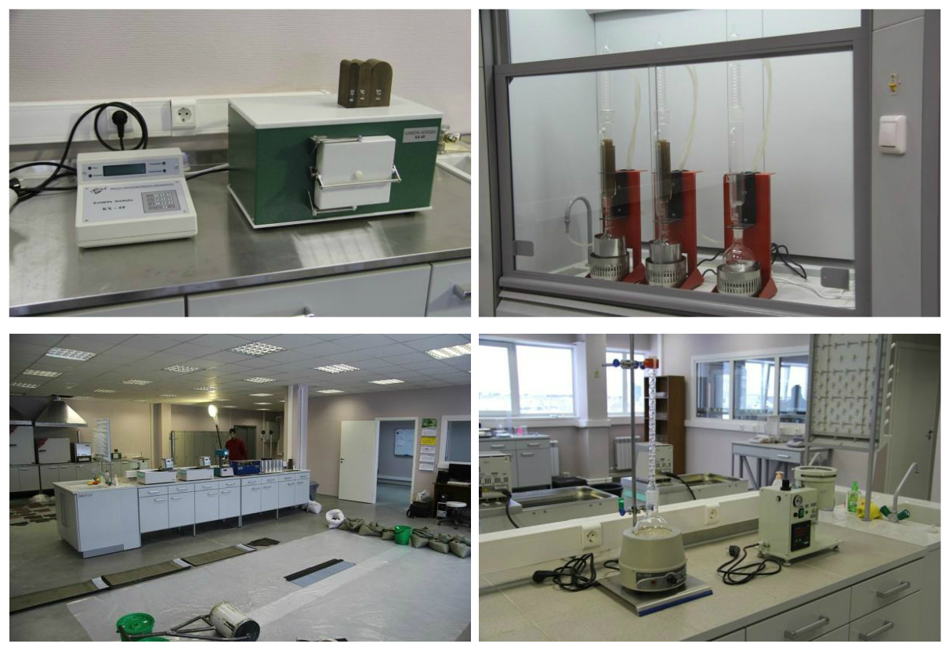
Контроль качества
Производство оборудовано современной лабораторией качества, где каждая партия проходит тщательную проверку по многим критериям, как, например, теплостойкость, гибкость на брусе, потеря посыпки и др.

Slide 23
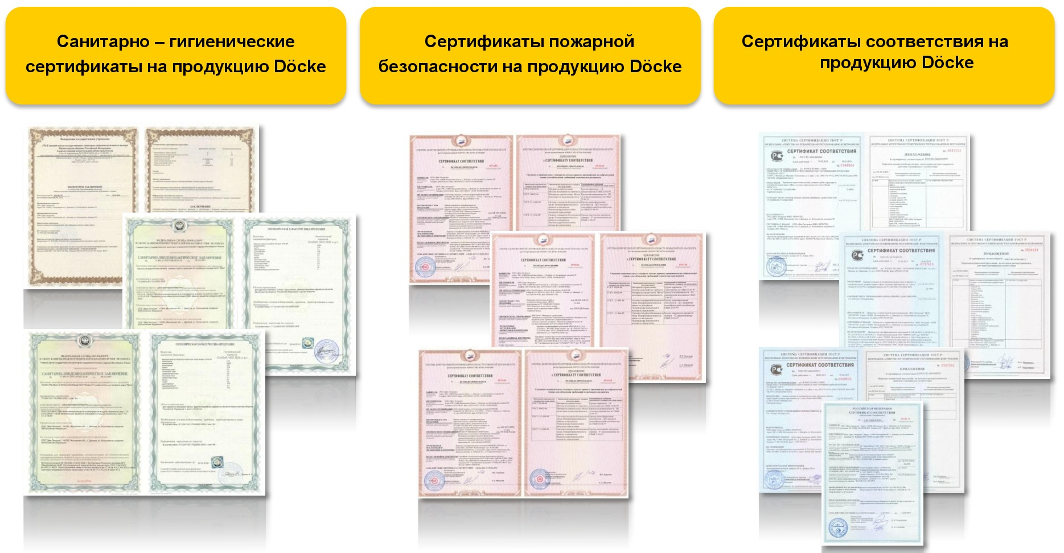
Сертификаты

